Slide 1
A Weight-Aware Channel Assignment Approach for Efficient Multicast in Wireless Mesh Network

Slide 2
Outline
Introduction
Related work
Preliminaries
Network model
Proposed approach
Multiple Factors of Channel Assignment
Weight-Aware Channel Assignment Algorithm Work Flow
Pre-Processing Part
Main Processing Part
Post Processing Part
Simulation result
Conclusion
Reference
Notes:
由於已經有研究證明在WMN中找出Optimal CA為NP-Hard，因此我們的CA也是屬於Heuristic algorithm

Slide 3
Introduction
Wireless Mesh Network (WMNs)
Infrastructure WMN
Client WMN
Hybrid WMN
Characteristic of WMN
Reliable and reduncy
Low cost
Easy to deployment
Less mobility
High bandwidth
Specitral efficiency
Notes:
WMN主要是由無線網路節點透過Mesh的架構所組成的網路
WMN主要採用現有的IEEE 802.11標準的通訊協定 (WiMAX 802.16, Celluar Network..也有Mesh架構)
WMN的網路主要有機種角色所組成 Gateway Node, Wireless Mesh Node, Client Node
Mesh網路架構提供可靠及高可用度的特性
WMN可以視為wireless ad-hoc network的一種，唯一不同的是無線節點基本上是不會移動，因此Routine與Energy的問題可以不用考慮
應用場合
1.災難現場 2.隧道或是鑽油探勘工程現場 3.軍事戰場 4.大眾運輸系統的影像傳輸運用

Slide 4
Introduction (cont’)
Single Radio and Multi-Radio
Backhaul
Notes:
Single Channel的網路效率不高 容易發生訊號干擾問題(封包碰撞) Contension Window機制減少碰撞
無線路由節點可以透過有效的Channel Assignment方式提高網路利用率
由於802.11的網路設備成本低廉，新增網路介面為可行的方式

Slide 5
Research Issue
Channel Assignment mechanism of WMN impact the efficiency of network utilization.
Notes:
CO-Channel Interference
Adjacent Channel Interference – Filtering 的機制沒有做好，會產生干擾的現象
Non-Overlapping Channel (Orthogonal Channel) is less to utilized (3 for 802.11b/g, 12 for 802.11a)

Slide 6
Research Issue (cont’)
Node A
Node B
R
Node C
Client 1
Client 2
Client 3
Client 4
Single channel Assignment is not an efficient
way of wireless communication.
Notes:
節點A傳送封包給mobile node 2，但同時節點B也傳送封包給Mobile node 3，因此發生碰種
網路封包產生碰撞所造成的成本為 1. 封包延遲 2. 重新傳送帶來的網路效率不彰

Slide 7
Research Issue (cont’)
Node A
Node B
R
Node C
Client 1
Client 2
Client 3
Client 4
Multi-Radio is capable to decrease interference.
Notes:
有效的使用Multi-radio的方式，將網路節點指派Channel可以提高網路Throughput與降低封包干擾因此改善封包延遲的問題
指派Channel同時也必須注意Network Partition的問題

Slide 8
Research Issue (cont’)
Wireless interference is inevitable.
Notes:
有效的使用Multi-radio的方式，將網路節點指派Channel可以提高網路Throughput與降低封包干擾因此改善封包延遲的問題
指派Channel同時也必須注意Network Partition的問題

Slide 9
Research Issue (cont’)
Wireless interference is inevitable.
Multi-Radio is capable to decrease interference
Channel Assignment mechanism is one of the key factors of imporving network utilization.
Notes:
但是要找到Optimal Channel Assignment可以透過graph-coloring的問題證明為NP-Hard.
因此大部分的Approach都是尋找Heuristic Channel Assignment的方式

Slide 10
Motivation and Goal
Motive
Improve network utilization rate by efficient channel assignment to decrease wireless interference.
goal
Proposing a new channel assignment approach for efficiently performing multicast communication in WMN.
Notes:
WMN雖然具備了許多好處 .成本低廉，技術成熟，架設容易，網路穩定等
但是由於使用了802.11的技術，受限於可用頻寬，網路傳輸容易發生傳輸干擾的問題，
因此能夠提出一個有效解決這個問題的方法，將可提高WMN網路的效率。
而解決傳輸干擾的方式之一，可以從Channel Assignment的方法著手

Slide 11
Outline
Introduction
Related work
Preliminaries
Network model
Proposed approach
Multiple Factors of Channel Assignment
Weight-Aware Channel Assignment Algorithm Work Flow
Pre-Processing Part
Main Processing Part
Post Processing Part
Simulation result
Conclusion
Reference
Notes:
由於已經有研究證明在WMN中找出Optimal CA為NP-Hard，因此我們的CA也是屬於Heuristic algorithm

Slide 12
Related works
G. Zeng, B. Wang, Y. Ding, L. Xiao, and M.W. Mutka, "Efficient
Multicast Algorithms for Multichannel Wireless Mesh
Networka," IEEE Trans. Parallel and Distributed Systems, vol. 21
no. 1, pp. 86-99, Jan. 2010
[Multi-Channel Multicast algorithm (MCM)]
H. L. Nguyen and U. T. Nguyen, “Chanel Assignment for
Multicast in Multi-channel Multi-radio Wireless Mesh Networks,”
Wiley InterScience. Wireless Communications and Mobile
Computing, vol. 1 no. 4, pp. 557-571, April 2008.
[Minimum interference multi-radio multicast (M4)]

Slide 13
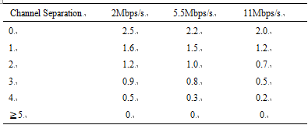
Related works (cont’)
All available channels in 802.11 b/g were adopted.
For enhancing the throughput of WMN
Interference effect had been quantified
Interference factor and channel seperation
Channel assignment is based on minimizing the interference.
Different considerred factors make different results
Interference Factor = Interference range / transmission range
R
Ch 2
Ch 5
Notes:
為了提高網路使用率，這些相關研究都採用802.11 b/g所有可用Channel，
Interference Factor為傳輸距離與干擾距離的比例 而 Interference factor與Channel seperation有關
傳輸速率越高代表波長越短，能量越低，能夠傳輸的距離越遠，因此會有干擾距離縮短的現象
由於干擾問題複雜，先前許多研究都直接使用Orthogonal Channel來簡化Channnel Assignment的工作。
MCM採用的方法為將節點分為不同level，依序將節點進行Channel Assignment的工作，將目前進行的節點與其鄰近的節點(1 hop)進行分析
，比較如果節點採用channel C時所造成的干擾因素為多少。但是還沒有分派到Channel的節點則沒有列入考慮
分派方式按照level不盡公平，越上層的節點容易取得干擾較少的Channel
但是M4與MCM都沒有將節點距離列入考量，所以上圖的例子，會被認為造成干擾
M4基本上與MCM類似，但是考慮了HCP的問題，考量兩個HOP的鄰居節點。
兩個研究基本上都提高了網路使用率，不過在CA的部分，有些重要的因素沒有考慮

Slide 14
Outline
Introduction
Related work
Preliminaries
Network model
Proposed approach
Forming the monitoring region
Circle covering to detect coverage hole
Collecting the demand and supply information for healing coverage holes
Minimum cost flow to make the movement plan
Simulation result
Conclusion
Reference

Slide 15
Preliminary – Network Model
Notes:
部分節點被指定為Gateway node ,這些節點都有有線連接到Internet的骨幹網路
大部分節點為Relay node，負責轉送傳遞封包
WMN中唯一有移動能力則為Mobile Station，由終端的wireless router node負責提供服務
我們研究方法主要在關心Multicast的部分，multicast大都由一個來源節點同時傳輸封包給一群成員節點 (建立Multicast tree)
Unicast的研究已有許多討論，所以我們不做說明
雖然802.11的標準有 802.11b/g 及802.11a，而且802.11b/g只有11個Channel及3個正交Channel可用，遠比不上802.11a提供的36 channel與12個正交Channel，但是802.11a的成本較高且由於802.11a的運作頻帶在5GHz，因此傳輸距離短，而且不容易穿透障礙。
為了提高效率，我們將802.11b/g的所有頻道都納入選擇的範圍內。

Slide 16
Outline
Introduction
Related work
Preliminaries
Network model
Proposed approach
Multiple Factors of Channel Assignment
Weight-Aware Channel Assignment Algorithm Work Flow
Pre-Processing Part
Main Processing Part
Post Processing Part
Simulation result
Conclusion
Reference
Notes:
由於已經有研究證明在WMN中找出Optimal CA為NP-Hard，因此我們的CA也是屬於Heuristic algorithm

Slide 17
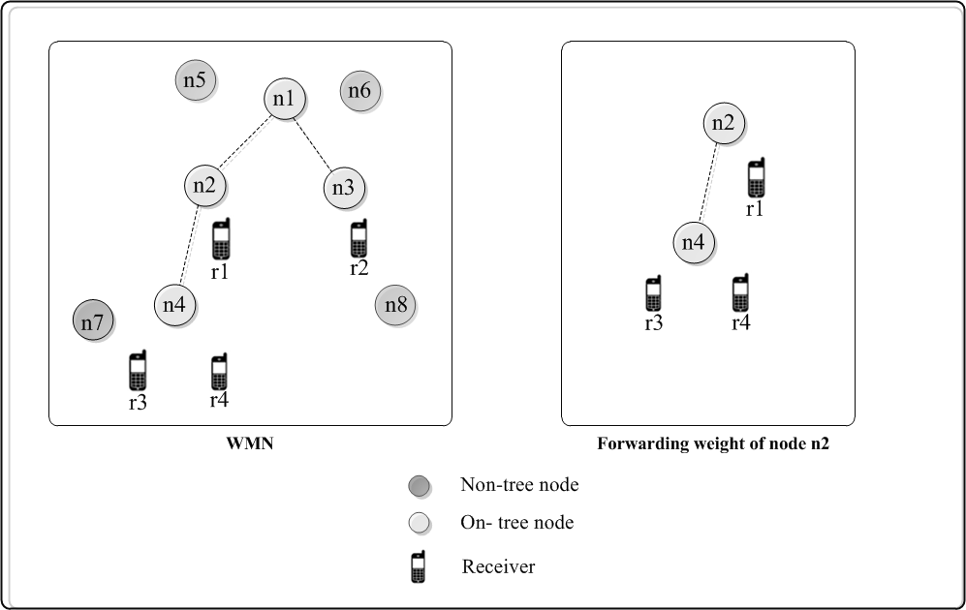
Multiple Factors of Channel Assignment
Four factors are put into account on channel assignment algorithmm.
Forwarding Weight
Distance Effect
Contention Window Size
Receiver Mobility
Notes:
本張投影片精要:表示在CA的方法上，我們加上幾個考量因素，並深信確實可以改善網路效能
Mulitcast Tree 建立的方式與相關研究類似
FW – 我們認為每個節點在WMN中的重要性不同，主要是由於節點提供服務的使用者節點數量不同，因此必須將節點進行區分
我們依照重要性不同而授予Forwarding Weight，服務節點越多重要性越高，因為該節點有機會取得品質較高的Channel，所以該節點能夠提供的服務成功率越高。
Channel Assignment的順序也應該依造節點的重要性依序執行
Distance Effect – 在其他相關研究中只考慮與其他鄰居節點的Channel Seperation，而沒有將節點間的距離列入考量，因此也許有些CA的指派並不恰當 假設兩個節點使用的Channel為1,4，Channel Seperation 為3，因此干擾距離為 0.9R，所以節點間的距離如果超過0.9R，可以視為沒有干擾問題。
Contention Windows – 沒有一個方法可以確認節點何時傳送封包(TDM分時多工例外)，所以因為封包同時傳送而導致碰撞的發生是無法避免的，在802.11的設計中，發生碰撞時，每個節點會暫停一個隨機的時間後再次傳送，然而，這個機制並沒有依照節點的重要性來區隔，而我們認為，FW較高的節點由於提供的服務節點較高，理論上在發生碰撞時，取得下次傳送權的機會應該要比較高才能有效提高網路效能。
Mobility – 在WMN環境中，節點的移動本來就是常態，之前的研究沒有納入考量。對我們而言，使用者節點移動的意義為，Multicast tree的topology改變，節點的FW改變，因此Channel Assignment無法反映現實，但是過於頻繁進行CA對於網路都是一種負擔。所以基本上，我們對於執行re-CA的原則在於當事先定義的條件被滿足(封包遺失)，就開始執行。 詳細做法後面的Slide會詳談。

Slide 18
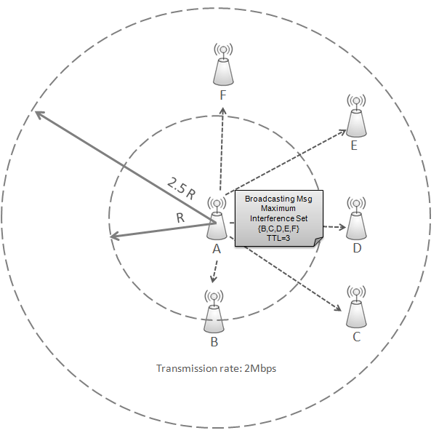
Weight-Aware Channel Assignment Algorithm Work Flow Pre-Processing Part
Notes:
本投影片主要解釋我們處理CA的方法
Post-order tree traversal – 計算FW的方法 (BFS – preorder, inorder, post-order, lever-order)
”Pre-Processing Part”的部分主要目的為計算群播樹中每一個節點的傳送權重，此外每一個節點會建立一個資料庫紀錄可能會干擾自己通訊的鄰居節點的資訊
每個節點一開始傳送一個TTL為3的廣播封包取得所有鄰居節點的資訊，並認定這些節點都可能會造成干擾
接收節點需要回傳自己的ID值與FW值給來源節點
由於在Main part的階段需要知道鄰居節點使用的CA，所以這裡先收集相關資訊，並認定所有鄰居節點都會干擾
Procedure可以參考 P28,P29

Slide 19
Weight-Aware Channel Assignment Algorithm Work Flow Main Processing Part
Notes:
本投影片主要解釋我們處理CA的方法
我們知道無線干擾是無法完全由CA解決，因此發生碰撞是無法避免的。
但是傳統的802.11在處理碰撞的問題並沒有考慮節點重要性的區別，因此可以藉由改善Window Size來進一步改善網路效率

Slide 20
Weight-Aware Channel Assignment Algorithm Work Flow Main Processing Part – Channel Assignment
I. Retrieving info from interference node set
II. Calculating Interference by the node P
Node N4
FW 2
Node N1
FW 6
Node P
FW 5
Node N2
FW 6
Node N5
FW 3
Node N3
FW 8
Notes:
本投影片主要解釋我們處理CA的方法
1.首先節點會先檢查鄰居節點中，所有節點的FW比自己大的節點(Preceding node)是否都已經進行過Channel Assignment
並且將這些Preceeding node 的ID及指派過的Channel加入資料庫
2. 透過公式帶入可用的Channel計算造成的干擾
公式1為計算節點P與所有先行節點所造成的干擾值
ID()的部分為節點P與節點K的干擾程度 Wnk為節點K的權重
先前的研究在ID部分只考慮Channel Seperation，我們的部分則將距離列入考量
如果ID值越大，最後計算出來的干擾程度越大
將可用的Channel依序帶入公式1，最後選擇造成干擾最小的Channel給node P
Precedure可以參考 p33

Slide 21
Weight-Aware Channel Assignment Algorithm Work Flow Main Processing Part – Channel Assignment
Start
Pick one cancidate channel
All proceeding node
been processed ?
All candidate CH
been processed ?
N
N
Choose one node from the
Proceeding node set
Y
Y
Assign the channel to P
with the least ID
Calculate the ID if the node P
been assigned the candidate
channel.
Subtotal the result
End
Notes:
本投影片主要解釋我們處理CA的流程
每一個節點都須經過這個程序挑選合適的Channel
因為每個節點的FW已經是常數，因此挑選ID值為最小的值
經過這個步驟後，Interference node set的資料為確認會造成干擾的節點

Slide 22
Weight-Aware Channel Assignment Algorithm Work Flow Main Processing Part – Window Size Setting
When CA is done, then adjust the contention window size by their
forwarding weight.
Nodes with larger forwarding weight should be assigned a smaller
contention window size for getting higher chance of retransmission
Notes:
本投影片主要解釋我們處理Window size調整的流程
Tnp為以節點P的FW為基底與其他干擾的節點的FW進行正規化最後相加得到的結果
權重節點較高的節點基本上應該取得較小的Contention Window Size，可以確保取得傳輸的機會較高

Slide 23
Weight-Aware Channel Assignment Algorithm Work Flow Post Processing Part
Notes:
本投影片主要解釋我們處理CA的方法

Slide 24
Weight-Aware Channel Assignment Algorithm Work Flow Post Processing Part – Multicast tree modification
Receiver Nodes will impact the topology of multicast tree as
their location changed.
Two common precedure of reflecting the change of multicast tree.
Path establishment – Add new non-tree node as part of tree
[Channel assignment required]
Path prunning – Remove the tree nodes which has not
registerred receivers.
[Broadcast message to neighbors]
Notes:
本投影片主要解釋我們處理CA的方法
相關研究都沒有將使用者節點移動的問題列入考慮，因此不符實際情況，而節點移動的情形
很明顯的會改變我們在Pre-processing Part的節點權重的設計，另外因此進行Re-CA的成本也太大。
Procedure 可以參考 P40
新增的節點必須單獨重新計算應該分配的Channel
節點移除時，必須發送廣播封包給鄰居節點，鄰居節點會將該節點從干擾節點集合中移除。

Slide 25
Weight-Aware Channel Assignment Algorithm Work Flow Post Processing Part – Channel Re-assignment
Start
Receiver move result the
FW change of a tree node
Adjust the contention
window smaller value
to reflect the FW
Pack Loss?
N
Y
FW is
increased?
Channel Re-assignment
Y
N
Adjust the contention
window larger value
to reflect the FW
Notified the neighboring
nodes to re-set their CW
End
Notes:
本投影片主要解釋我們處理CA的方法
Procedure 可以參考 P40
新增的節點必須單獨重新計算應該分配的Channel
節點移除時，必須發送廣播封包給鄰居節點，鄰居節點會將該節點從干擾節點集合中移除。
節點重新進行CA的成本太大，我們設定了條件，除非開始發生封包遺失，否則將不會進行ReCA的工作

Slide 26
Outline
Introduction
Related work
Preliminaries
Network model
Proposed approach
Multiple Factors of Channel Assignment
Weight-Aware Channel Assignment Algorithm Work Flow
Pre-Processing Part
Main Processing Part
Post Processing Part
Simulation result
Conclusion
Reference
Notes:
由於已經有研究證明在WMN中找出Optimal CA為NP-Hard，因此我們的CA也是屬於Heuristic algorithm

Slide 27
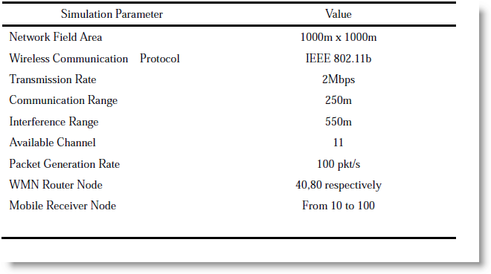
Simulation environment parameters
Notes:
Simulation Tool: Matlab
使用者移動方式採用 Random Waypoint Model 1m/s ~ 50m/s 每次停留時間約為0~20秒
每次模擬時間500秒 ，每一個sample值為執行100次模擬結果的平均值

Slide 28
Simulation – Evaluation Metric
ICMT: Average Interference Cost on the whole Multicast Tree
The ICMT metric is to represent the feasibility of a channel assignment algorithm for multicast
communication in WMNs.
It sums the interference degrees of all nodes on a multicast tree after channel assignment
Notes:
這個Metric主要在CA全部執行完畢後將每一個節點對於Multicast的干擾程度進行加總的計算
藉此與其他Approach進行比較
T: Multicast Tree
Isi: 節點Ni的最大干擾集合

Slide 29
Simulation result
3 approaches to be compared:
CAMF - Our proposed approach
m_MCM – Approach of [6]
M4 – Approach of [7]

Slide 30
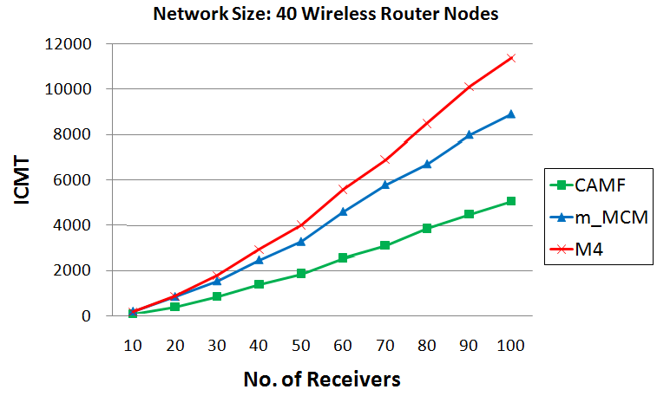
Simulation result
Notes:
CAMF比m_MCM改善了約36%
CAMF比M4改善了約42%
從圖中可以看出，透過我們的方法CAMF，最後整體群播樹的干擾程度為最低，主要原因在於當使用CAMF的方法時，每次指派頻道時，都是選擇造成干擾成本最低的頻道使用，所以最後的整體干擾效果也是最低的結果。而MCM與M4這兩個方法並沒有將傳送權重列入干擾成本的考慮，所以最後選擇頻道造成的干擾也會比CAMF還高，尤其在圖中可以看到在使用者節點密度越高，趨勢越明顯。在使用者節點數量為100時，M4與MCM的ICMT值與我們的方法CAMF差異分別為42%與36%。也因為M4沒有將干擾成本列入最小化的關係，所以M4的ICMT值最高，也就是M4在使用者節點增加時，在指派頻道時所帶來的干擾程度為最高。另外在圖4.1中也呼應我們提過的干擾問題是無法完全避免的現象，尤其是當使用者節點數量越高造成密度也增加的情形，無論如何配置通訊頻道，干擾的問題都會隨之增加

Slide 31
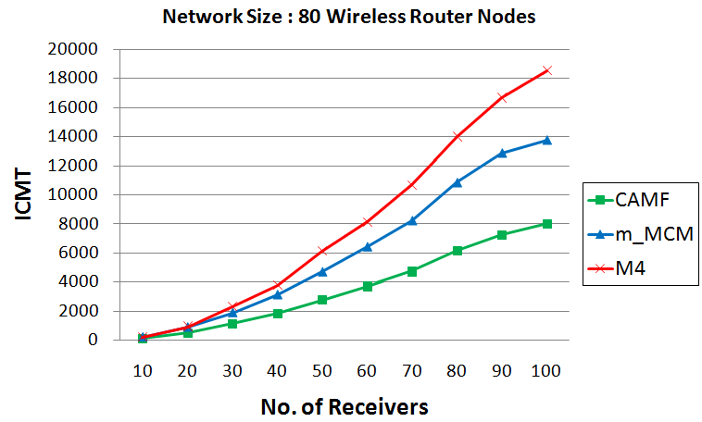
Simulation result
Notes:
CAMF比m_MCM改善了約36%
CAMF比M4改善了約57%
當WMN路由節點由40個增加一倍到80個時，三種頻道指派方法的ICMT值都有明顯的增加，以CAMF而言，整體干擾程度增加約38%，其他研究方法都有類似幅度的增長。在這樣的模擬環境中，CAMF與M4及m_MCM的差異約分別為57%與36%。因此，我們可以觀察到M4的節點數量密度增加時，干擾的改善效能是呈現衰減的現象。也由於如前文所提，節點的干擾代表著被干擾的節點必須重新傳送封包，重新傳送封包的代表意義有兩點:
網路的利用效能降低:原本傳送一的封包的成本將因為重新傳送的次數而線性增加，整體網路的產出效能因此減少。
封包延遲問題:封包的重新傳送代表接收端的應用程式將會對於封包延遲的問題而受到影響，尤其以語音/影像傳輸此類的應用程式影響最為明顯。

Slide 32
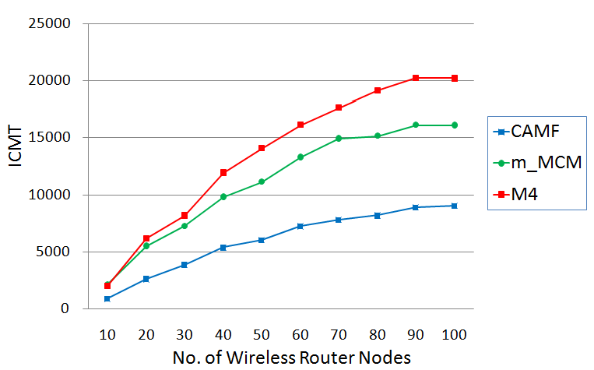
Simulation result
Notes:
Receiver number is constant : 100
另外，我們改變WMN路由節點的數量，由10個路由節點遞增為100個路由節點的高密度環境，使用者節點為固定在100個節點的條件，使用三個調整頻道的方法，觀察每個方法指派後造成總體干擾程度的關係。與前面模擬的主要差異在於，前面的模擬實驗在於調整使用者節點的數量，後者則是調整路由節點的數量。從圖4.3中可以觀察到即使使用者節點的數量已經高達100個，但是由於路由節點的數量在低密度的情形下，頻道指派可以避免干擾的現象，所以無論是採用哪一種指派方式造成的干擾問題都不嚴重。但是一旦路由節點超過20就可以看出頻道指派的策略不同造成的明顯的差異。主要原因在與可用頻道數與節點的數量的差距增加，導致頻道指派方法會有不同的干擾問題的現象。

Slide 33
Outline
Introduction
Related work
Preliminaries
Network model
Proposed approach
Multiple Factors of Channel Assignment
Weight-Aware Channel Assignment Algorithm Work Flow
Pre-Processing Part
Main Processing Part
Post Processing Part
Simulation result
Conclusion
Reference

Slide 34
Conclusion
This paper has presented a new distributed channel assignment approach which considers multiple factors to efficiently perform multicast communication in WMNs
Simulation results showed that our approach outperforms the approaches of [6-7] in the total incurred interference cost.
The less interference the higher efficient resource utilization of WMN.

Slide 35
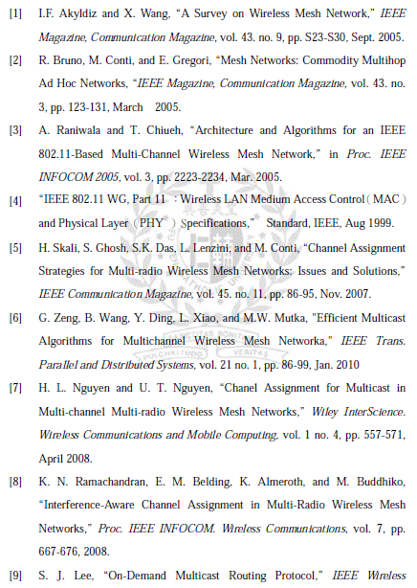
Reference

Slide 36
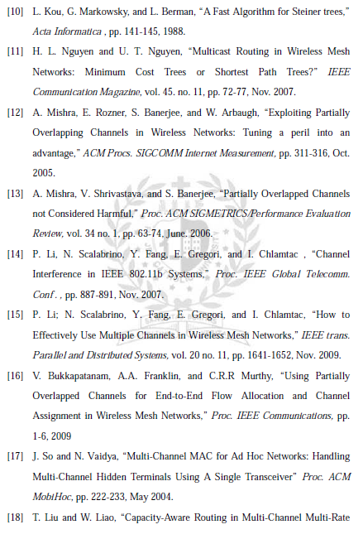
Reference

Slide 37
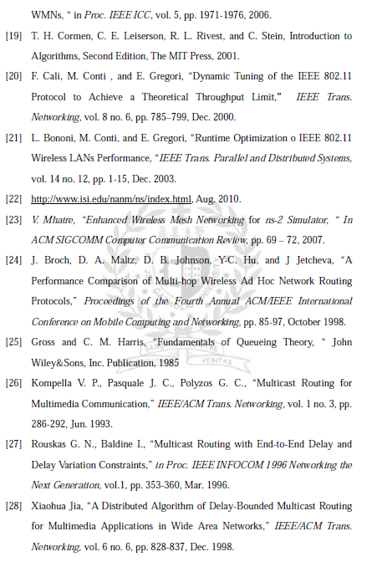
Reference

Slide 38
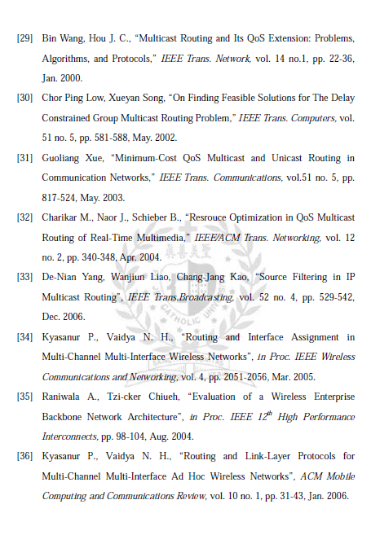
Reference

Slide 39
Appreciate for your attention

